Slide 1
Veri Toplama ve Analiz Modülü Tasarımı
Amaç
IoT sensörlerinden gelen veriyi:
Toplamak
Doğrulamak
Temizlemek
Dönüştürmek
Analiz etmek
Görselleştirmek
ve Django tabanlı sistemle entegre etmek.

Slide 2
Sistem Mimarisi
Veri Akışı
IoT Sensörleri ↓ MQTT Broker ↓ Django API (Consumer) ↓ Veri İşleme Modülü ↓ PostgreSQL ↓ Analiz / ML Modülü ↓ Dashboard (Web UI)

Slide 3
Veri Temizleme Süreci
🎯 Amaç:
IoT sensörlerinden gelen ham veriyi hatalardan arındırmak ve analiz edilebilir hale getirmek.
❌ Karşılaşılan veri problemleri:
Eksik veriler (null) → sensör veri göndermemiş olabilir
Aykırı değerler → örn: soil_moisture = 999 (mantıksız değer)
Yanlış veri tipleri → string yerine numeric olması gereken alanlar

Slide 4
Temizleme adımları:
1. Eksik veri yönetimi
Eksik veriler şu yöntemlerle düzeltilir:
Ortalama ile doldurma (mean imputation)
Son geçerli değer (forward fill)
Gerekirse veri tamamen silinir (çok eksikse)
2. Aykırı değer (Outlier) tespiti
Amaç: sensör hatalarını yakalamak
Kullanılan yöntemler:
Z-Score yöntemi
IQR (Interquartile Range)
👉 Örnek:
Nem = 999 → sistem bunu otomatik filtreler

Slide 5
3. Format standardizasyonu
Veri tek formatta tutulur:
Timestamp → UTC formatına çevrilir
Sayısal alanlar → int/float’a dönüştürülür

Slide 6
Veri Dönüştürme Süreci
🎯 Amaç:
Temiz veriyi analiz ve makine öğrenmesi için uygun hale getirmek.
Feature Engineering (özellik üretimi)
Sistem ham veriden yeni anlamlı özellikler üretir:
1. Rolling Average
Son 3 saatlik nem ortalaması hesaplanır
Ani değişimleri yumuşatır
2. Lag Features
Geçmiş veri kullanılır
Örn: 1 saat önceki nem değeri

Slide 7
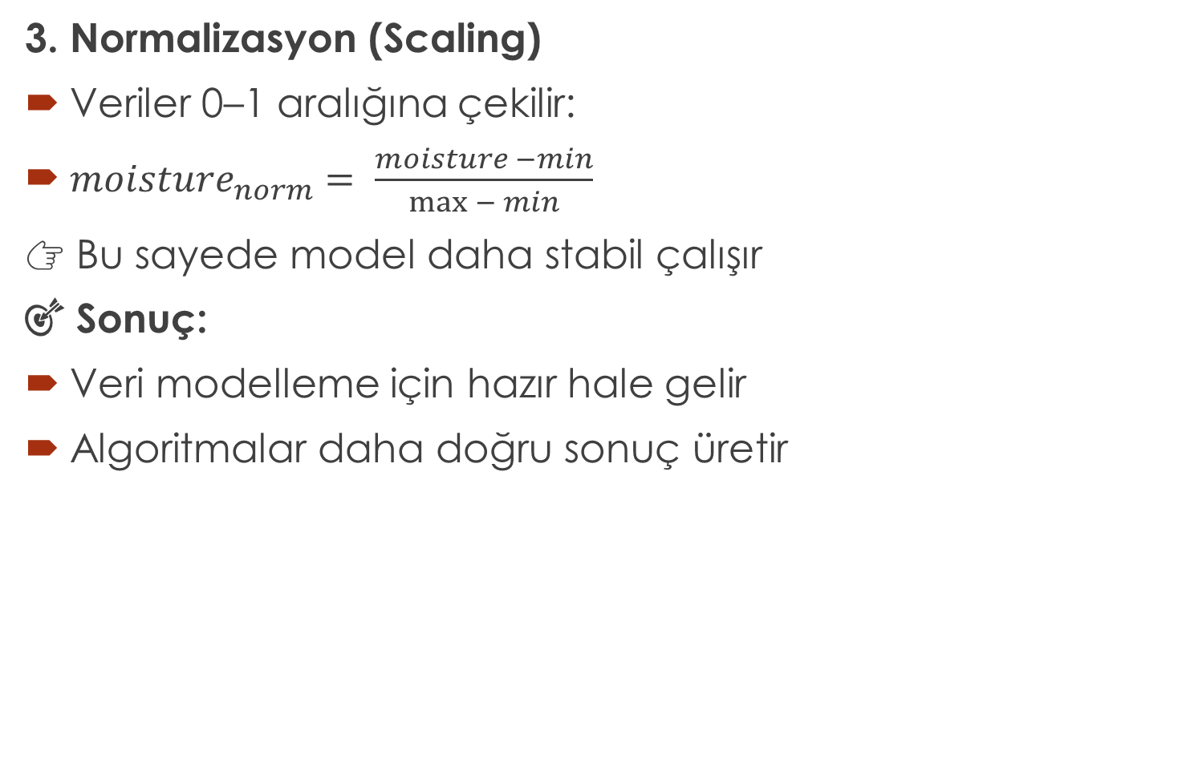
3. Normalizasyon (Scaling)
Veriler 0–1 aralığına çekilir:
${moisture}_{norm}$ $= \frac{moisture −min}{\max{− min}}$
👉 Bu sayede model daha stabil çalışır
🎯 Sonuç:
Veri modelleme için hazır hale gelir
Algoritmalar daha doğru sonuç üretir

Slide 8
Veri Doğrulama Süreci
🎯 Amaç:
Sisteme giren verinin mantıklı ve güvenilir olduğunu garanti etmek.
📌 Doğrulama kuralları:
1. Nem kontrolü
0 ≤ soil_moisture ≤ 100 olmalı
2. Sıcaklık kontrolü
-30°C ile 60°C arasında olmalı
3. Zaman kontrolü
Timestamp gelecekte olamaz

Slide 9
Backend seviyesinde kontrol (Django örneği):
if not (0 <= soil_moisture <= 100): raise ValueError("Invalid moisture value")
🎯 Sonuç:
Hatalı veri sisteme girmez
Analiz sonuçları güvenilir olur
Sistem stabil çalışır

Slide 10
Veri Analizi Modülü
İstatistiksel Analiz
Ortalama (mean)
Varyans / standart sapma
Trend analizi
👉 Amaç: genel durum tespiti
Zaman Serisi Analizi
Moving average
Seasonal trend detection
Anomaly detection

Slide 11
Makine Öğrenmesi
Kullanılabilecek algoritmalar:
🌲 Random Forest
Sulama ihtiyacı tahmini
📈 XGBoost
Yüksek doğruluklu karar modeli
🔁 LSTM
Zaman serisi tahmini (nem/sıcaklık)
📊 Regression Models
Su ihtiyacı tahmini (continuous output)

Slide 12
Python ve Django ile Entegrasyon
Yapı
Django App’ler:
sensors → veri alma
analytics → analiz
ml_models → tahmin
dashboard → görselleştirme

Slide 13
MQTT → Django
def mqtt_callback(data): SensorData.objects.create( moisture=data["soil_moisture"], temperature=data["temperature"] )
Celery (opsiyonel ama güçlü)
Veri geldikçe async işleme
Model çalıştırma
Batch analiz

Slide 14
Veri Görselleştirme
Web tarafı (Django)
📈 Kullanılacak kütüphaneler:
Chart.js (frontend grafikler)
Plotly (interaktif grafikler)
Matplotlib (backend analiz grafikleri)
Seaborn (istatistiksel grafikler)

Slide 15
Görselleştirme Türleri:
Zaman serisi grafikleri
Nem değişimi
Sıcaklık trendi
💧 Bar chart
Günlük su tüketimi
📉 Heatmap
Alan bazlı nem dağılımı
🔁 Real-time Dashboard
WebSocket (Django Channels)
Canlı sensör verisi

